Slide 1
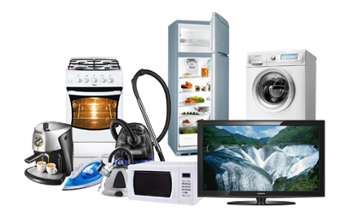
Электротехнические устройства Влияние электромагнитного излучения на окружающую среду и здоровье человека
Тема урока:

Slide 2
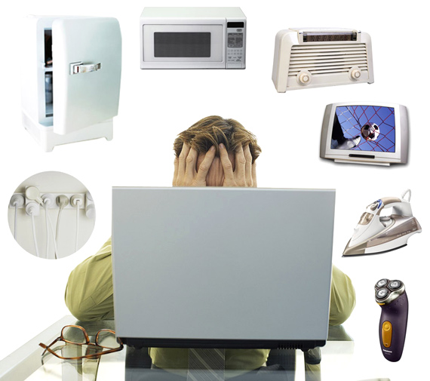
Проблема: 1. Определить, как влияет электромагнитное поле, которое создают бытовые электроприборы, на окружающую среду и здоровье человека 2. Разработать правила по способу уменьшения электромагнитного воздействия на человека

Slide 3
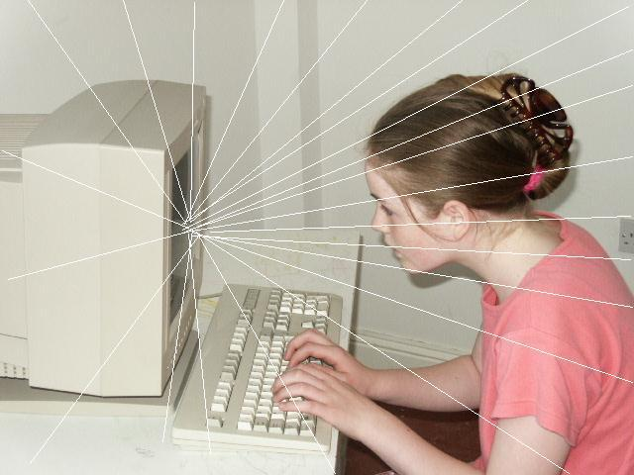
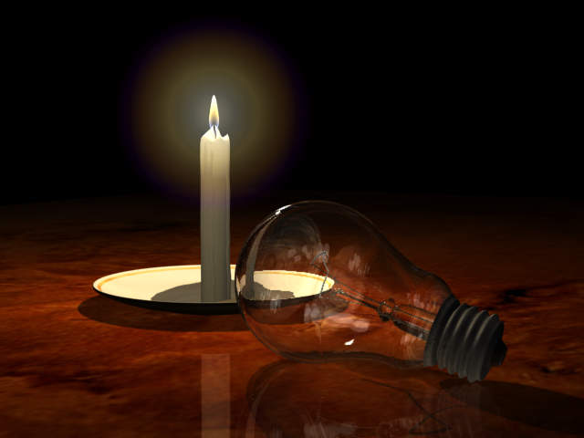
Социологическое исследование
Какие опасные бытовые электроприборы есть в вашем доме?
В чем проявляется их опасность?
Можно ли обойтись без этих приборов?

Slide 4
Утюг 49
Телевизор 26
Микроволновая печь 20
Электропроводка и электролампы 14
Компьютер 19
Фен 16
Электрочайник 12
Электрическая плита 12
Плойка 10
Холодильник 6
Пылесос 3
Стиральная машина 2
Радиотелефон 2
Паяльник 2
Тостер 1
Нет опасных приборов 13

Slide 5
Пожарная опасность 35
Поражение электрическим током 20
Ожоги 15
Замыкание электропроводки 13
Опасные 11
Излучение 2
Не знаю 1
Опасности НЕТ 15

Slide 6
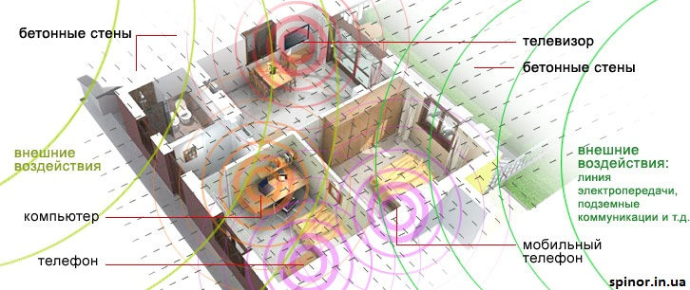
Значение электромагнитных волн

Slide 7
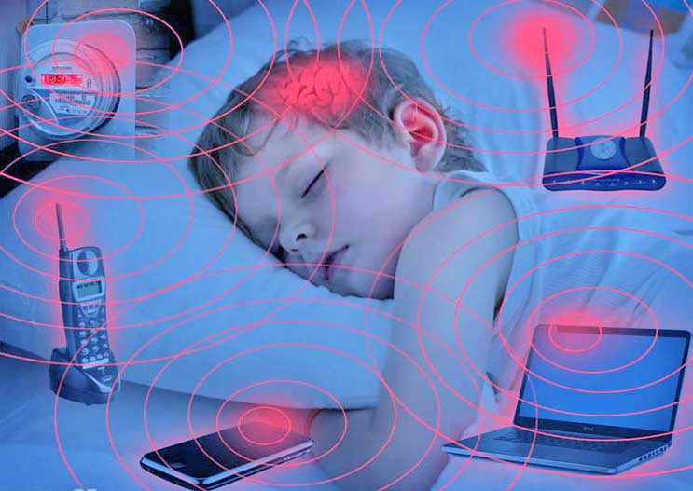
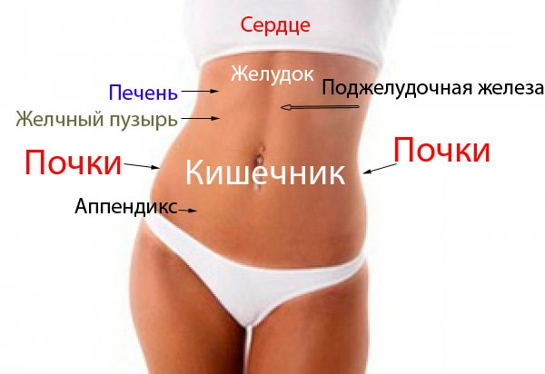
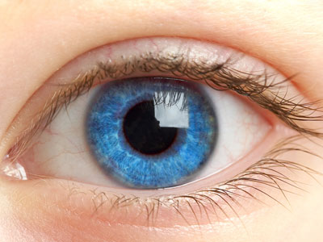

Slide 8
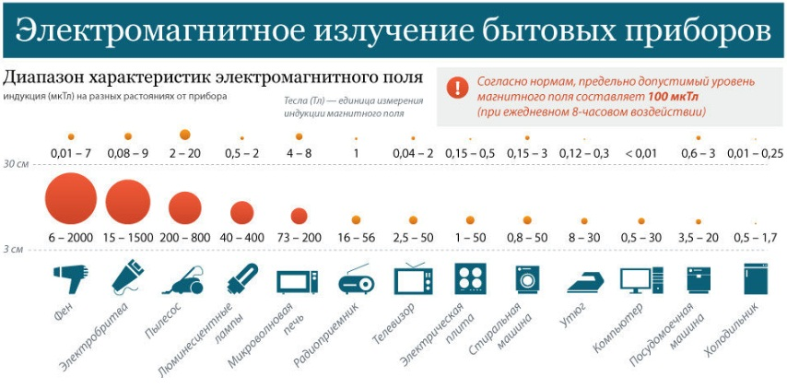
Вывод: При удалении от источника ЭМИ на двойное расстояние напряженность поля уменьшается в 4 раза

Slide 9
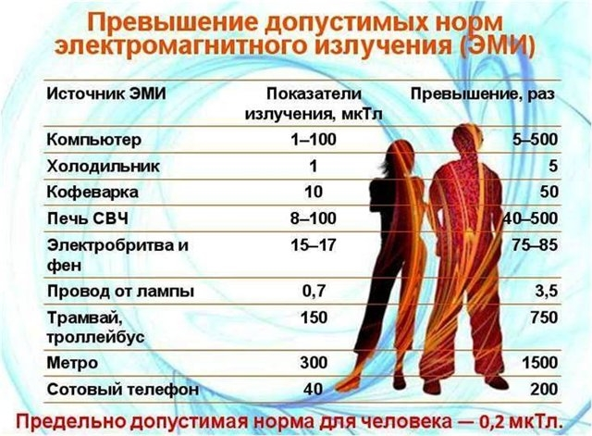

Slide 10
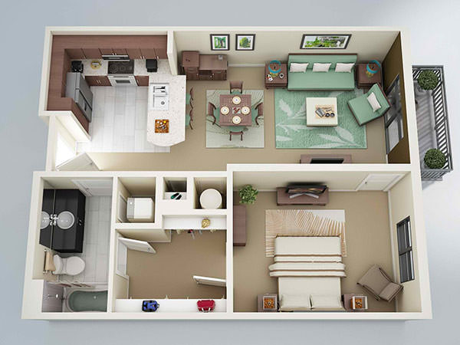

Slide 11
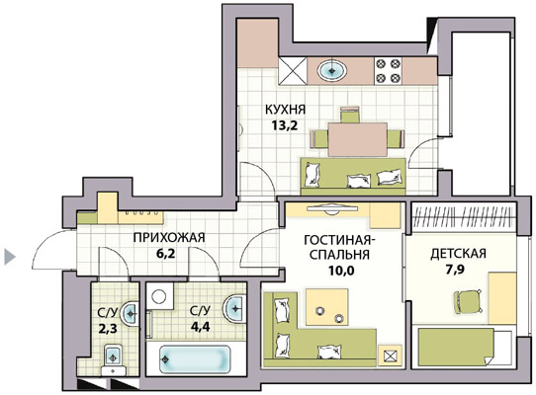

Slide 12
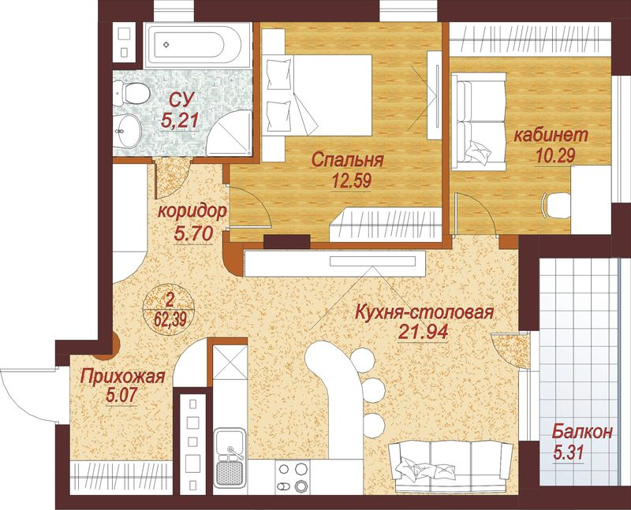

Slide 13
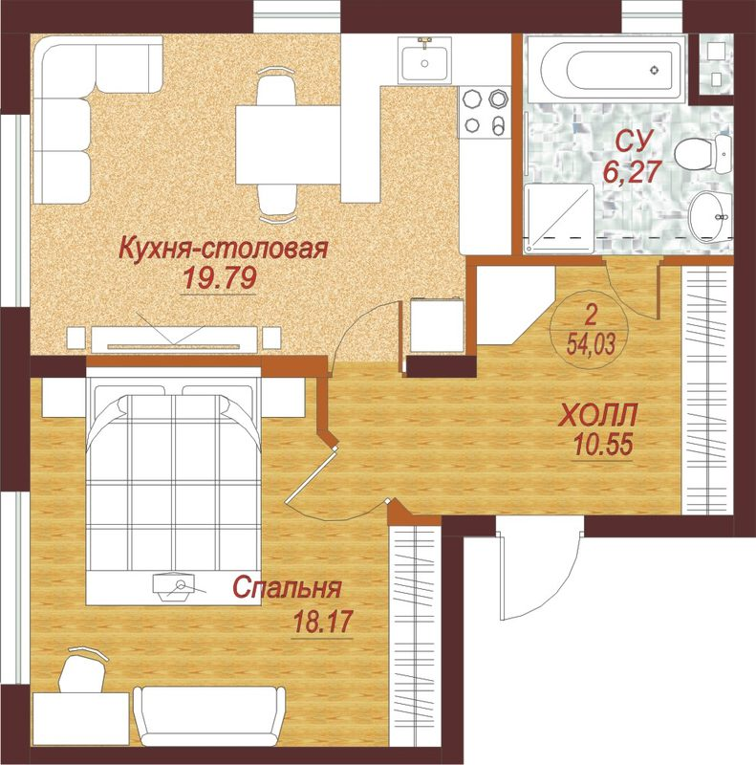

Slide 14
Памятка «Как оградить себя от ЭМИ»
Покупая бытовую технику, нужно проверять информацию в сертификате о соответствии прибора требованиям.
Пользуйтесь техникой с меньшим потреблением мощности.
Необходимо следить за тем, чтобы дети находились на достаточном расстоянии от работающих электробытовых приборов.
Не следует включать одновременно несколько мощных источников.
Нельзя делать из проводов «кольца» и «петли».
По возможности желательно использовать трёхпроводную систему домашней проводки.
Следует держать спальное место на расстоянии 2 метров от холодильника с устройством «без инея», а так же все другие электроприборы в случае их работы во время сна;
Размещая бытовые приборы в квартире, старайтесь держать их подальше от областей отдыха, не размещайте предметы близко друг к другу и не ставьте их один на другой.

